Slide 1
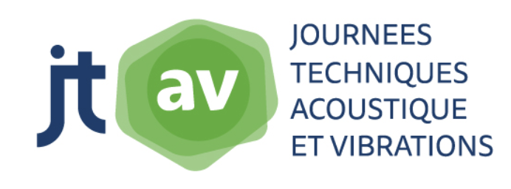
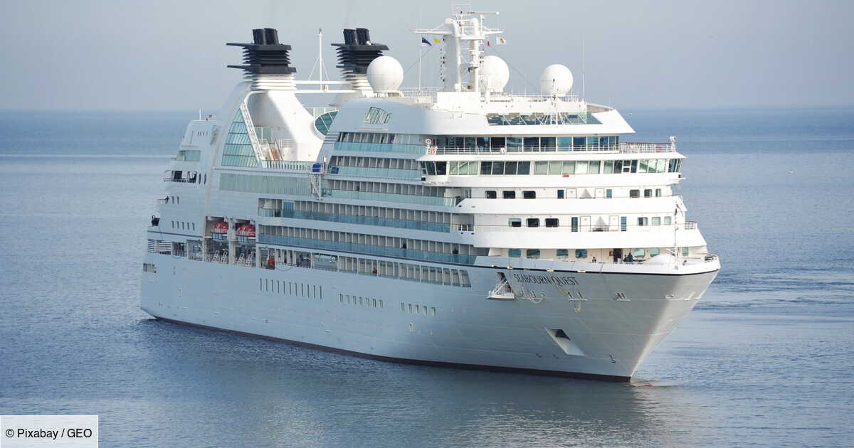
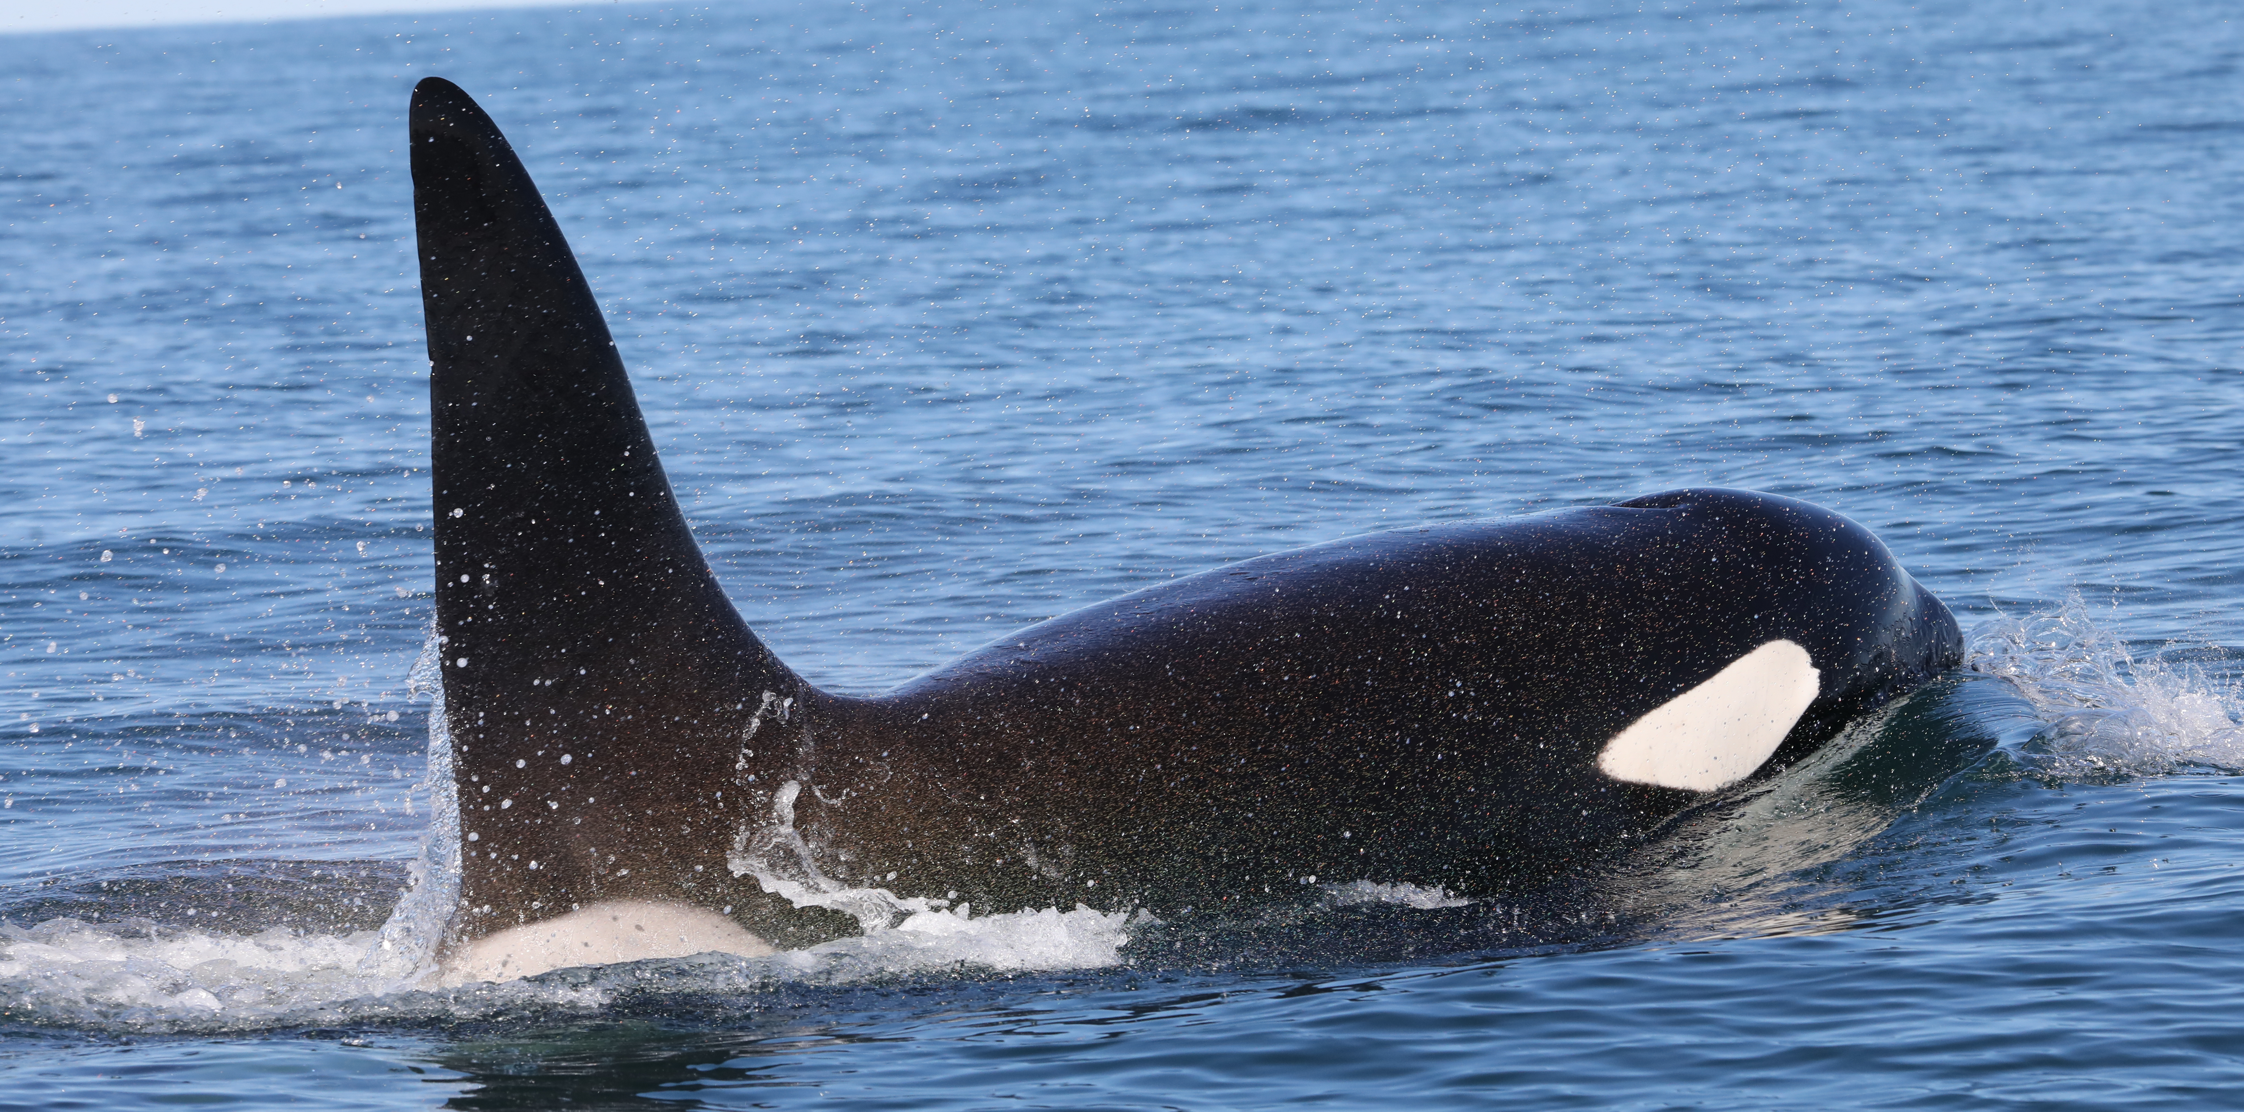




Evaluation des impacts du bruits sous-marin chez les mammifères marins
Lucie Barluet de Beauchesne, Anna Selbmann, Paul Wensveen, Patrick Miller, Filipa Samarra, Charlotte Curé
© Tatiana Marchon

Slide 2

Introduction
Expérience de
playback
Quantification
de la réponse
Résultats
Conclusion
Discussion
Thématique de recherche:
Source de bruit dans l’environnement
Propagation du bruit dans l’environnement
Impact du bruit sur l’homme et la biodiversité

Slide 3
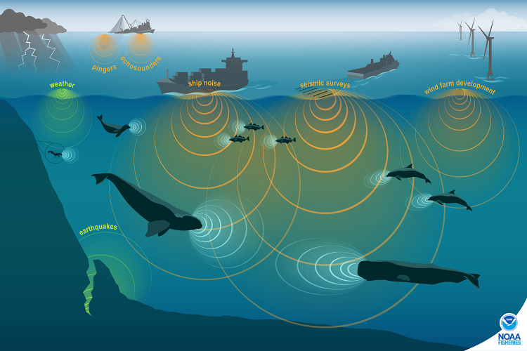
Introduction
Expérience de
playback
Quantification
de la réponse
Résultats
Conclusion
Discussion
Le milieu marin: un environnement bruyant dans lequel communiquent les cétacés
Impact des bruits anthropiques
sur les cétacés :
Impact physiologique
=> Analyse post-mortem sur des cétacés échoués
Impact sur le comportement
Hildebrand 2009; Dolman et al. 2011; Weilgart et al. 2013; Erb et al. 2016; Castellote et al. 2016

Slide 4
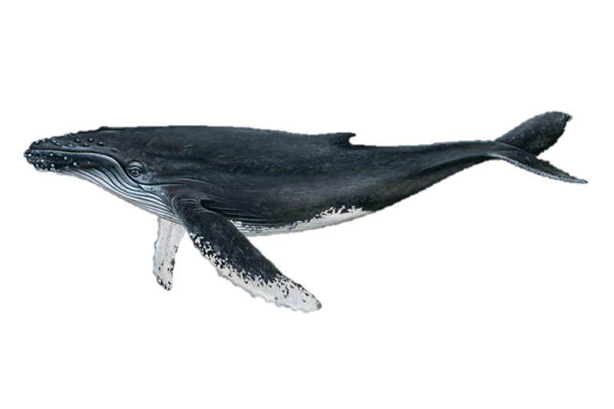
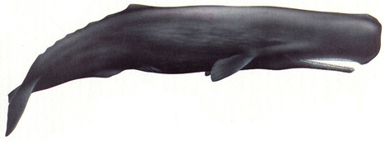
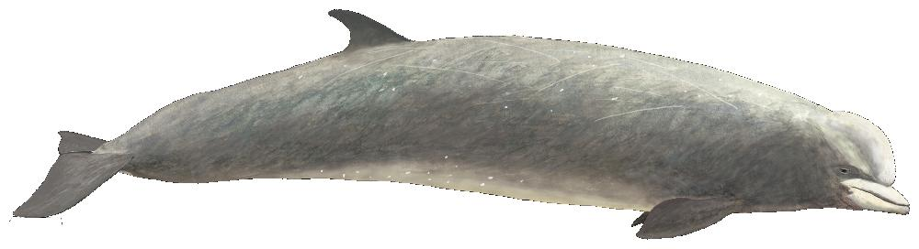

Introduction
Expérience de
playback
Quantification
de la réponse
Résultats
Conclusion
Discussion
Comment évaluer le degré de perturbation du bruit sur les cétacés ?

Slide 5
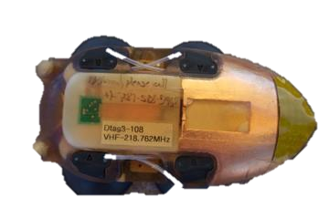
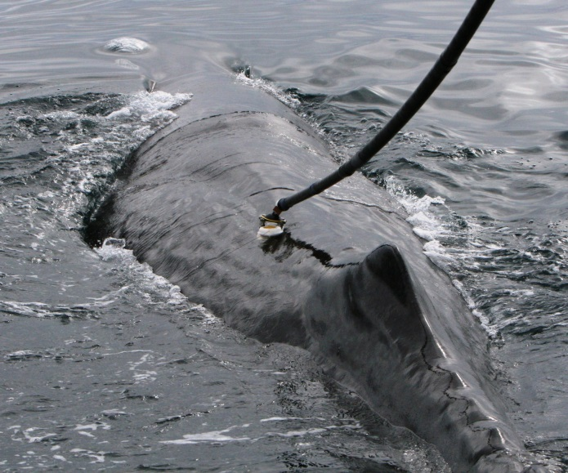
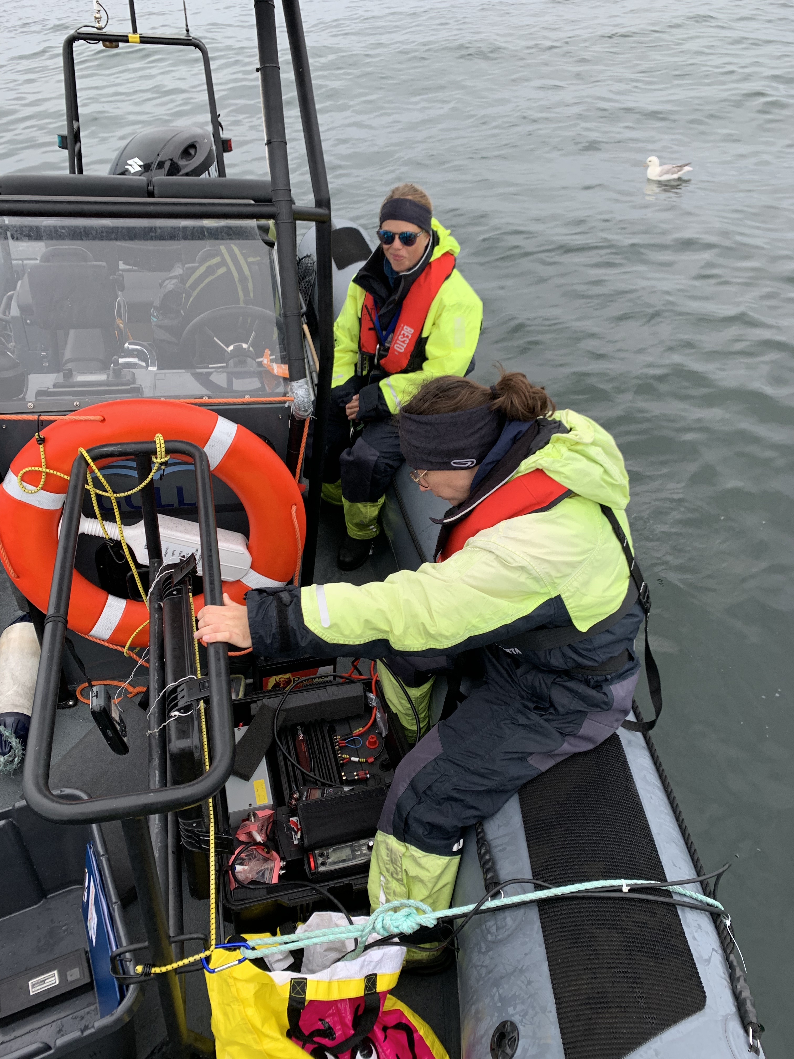
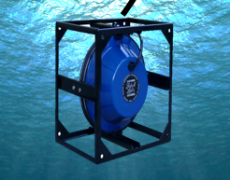


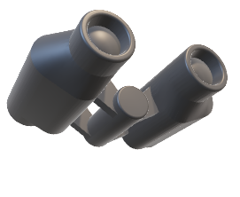
Introduction
Expérience de
playback
Quantification
de la réponse
Résultats
Conclusion
Discussion
Principe des expériences de playback
Collecte des données comportementales:
balises et observations visuelles
Pose d’une balise multi capteurs à l’aide d’une perche
Baseline
Réaction
Bruit anthropique
Deecke 2006

Slide 6
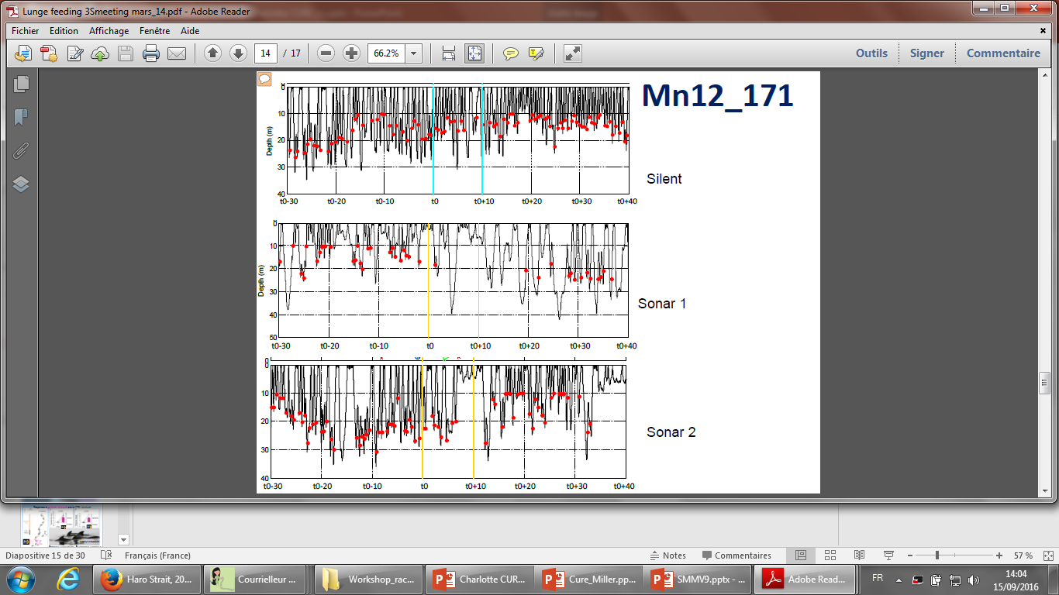
Introduction
Expérience de
playback
Quantification
de la réponse
Résultats
Conclusion
Discussion
Comparaison avec le modèle d’anti-prédation
Interprétation
du changement de comportement
induit par le bruit?
Indication nourrissage ( )
Profondeur (m)
Temps (T0+Xmin)
Comparaison à la reaction face à un prédateur (= degré max de perturbation)
Miller et al. 2022; Silve et al. 2016; Curé et al. 2015; 2016; 2020

Slide 7
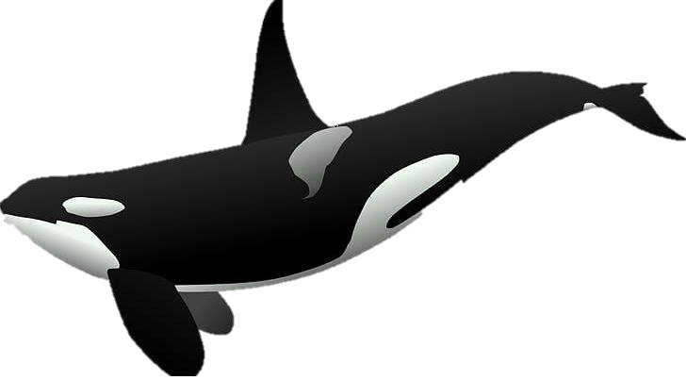
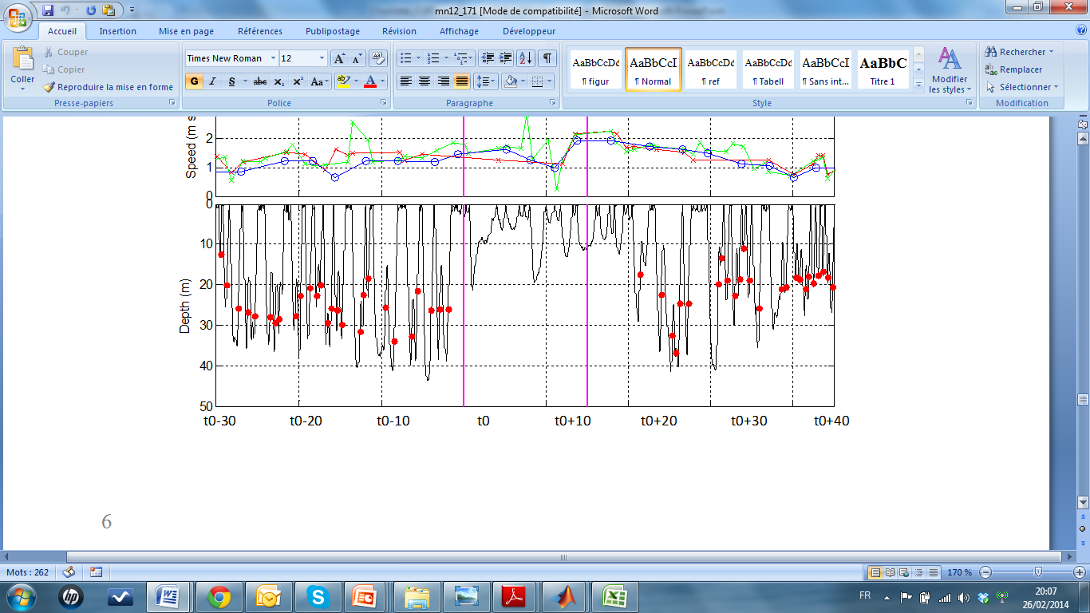
Introduction
Expérience de
playback
Quantification
de la réponse
Résultats
Conclusion
Discussion
Comparaison avec le modèle d’anti-prédation
Niveau de perturbation similaire
❗️
Indication nourrissage ( )
Profondeur (m)
Temps (T0+Xmin)
Profondeur (m)
Miller et al. 2022; Silve et al. 2016; Curé et al. 2015; 2016; 2020

Slide 8
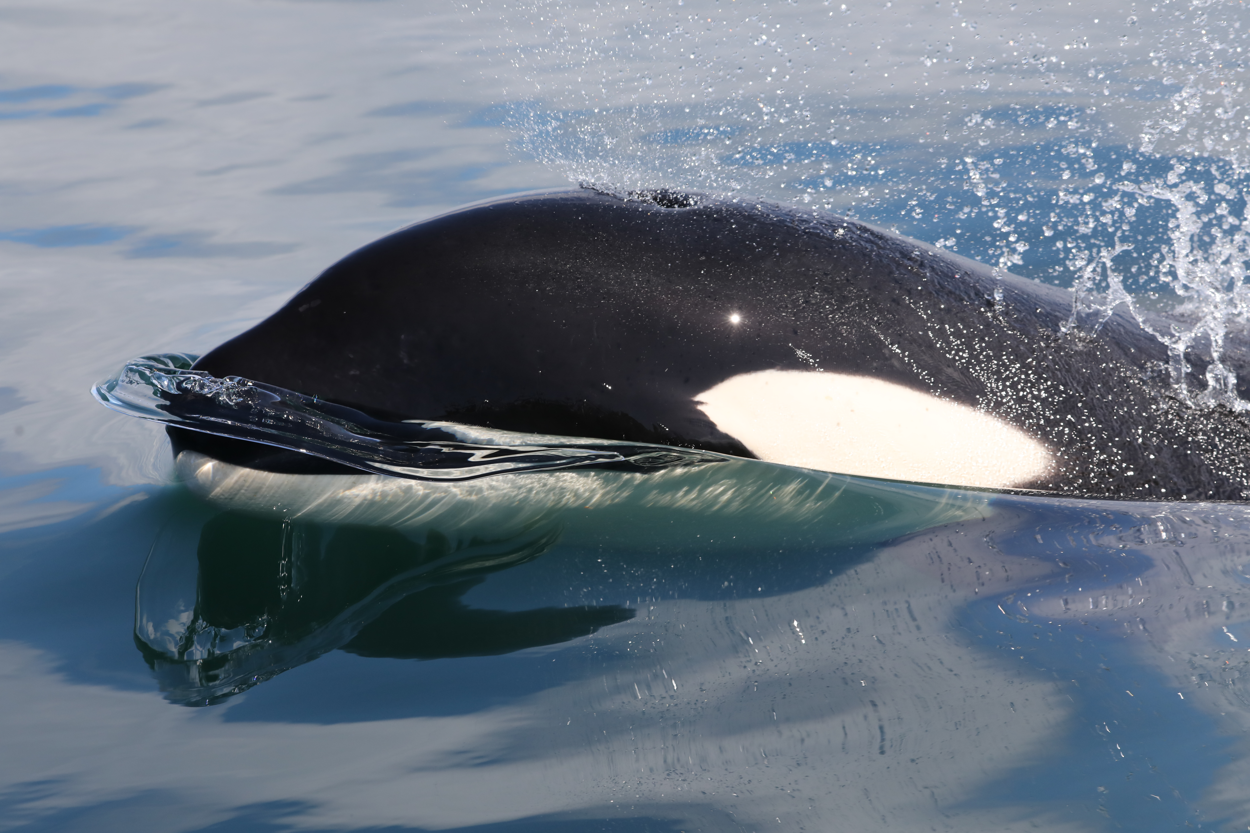
Introduction
Expérience de
playback
Quantification
de la réponse
Résultats
Conclusion
Discussion
Sons d’orque prédatrices utilisés comme stimulus perturbateur de « référence »
Espèce menacée
Sensible au bruit
Très vocale
N’a pas de prédateur!
Quelle référence utiliser pour évaluer le niveau de perturbation au bruit chez l’orque ?
UICN France, MNHN & TAAF (2015); Reeves et al. 2006; De Bruyn et al. 2013; Jefferson et al. 1991;

Slide 9
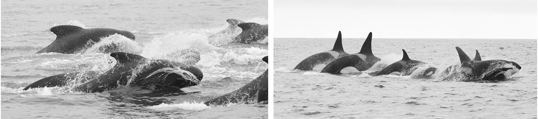
Introduction
Expérience de
playback
Quantification
de la réponse
Résultats
Conclusion
Discussion
Une espèce compétitrice, le globicéphale noir :
Globicéphale noir
(Globicephala melas)
Orque
(Orcinus orca)
Les globicéphales chassent les orques
©Katarína Klementisová
©Curt Hanson
Donc sons de globicéphales = candidat pour définir une référence de « comportement perturbé » chez l’orque
Olson 2018; Ford 2018; Stenersen and Similä 2004; de Stephanis et al. 2014; Selbmann et al. 2022

Slide 10
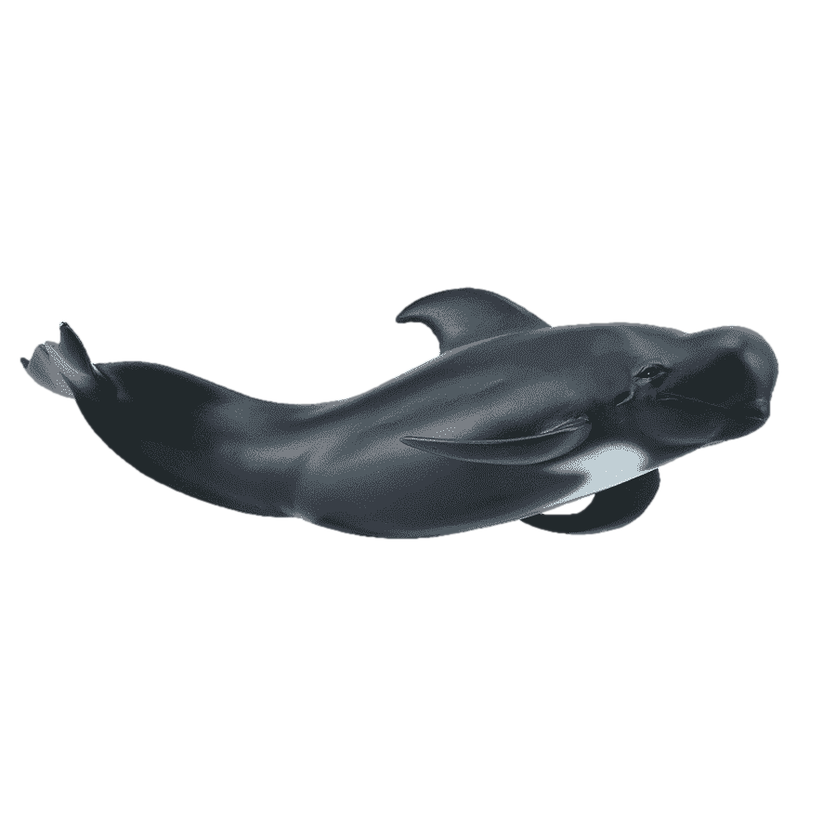

Introduction
Expérience de
playback
Quantification
de la réponse
Résultats
Conclusion
Discussion
Objectif: établir un modèle de référence d’un « comportement perturbé » chez l’orque
Diffusion de sons de globicéphales noirs, une espèce compétitrice
Réaction

Slide 11
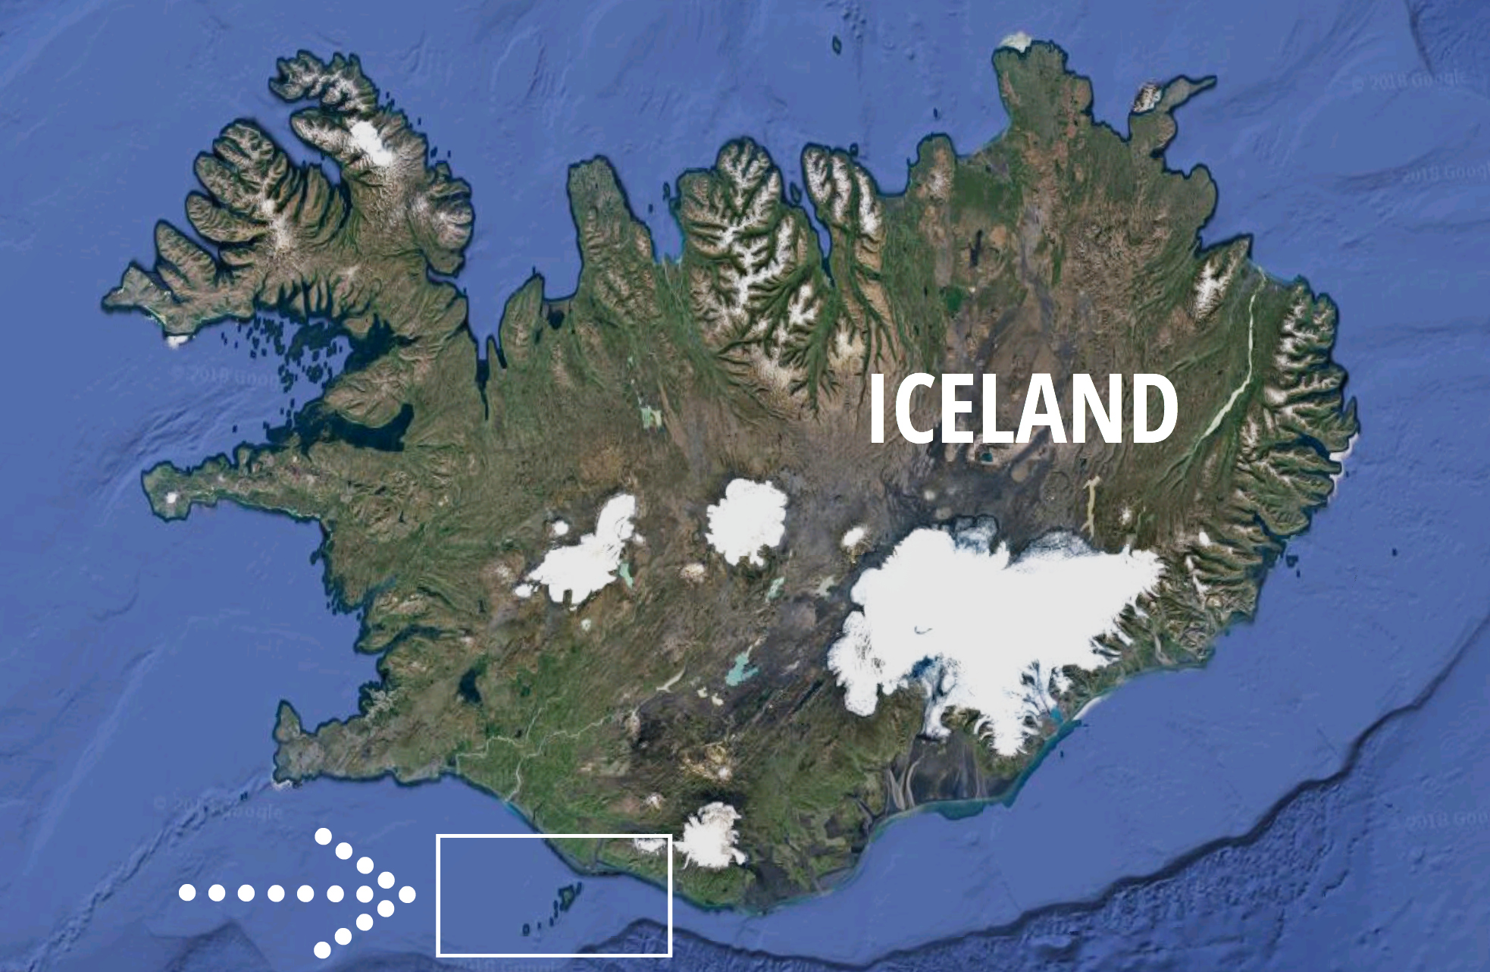


Introduction
Expérience de
playback
Quantification
de la réponse
Résultats
Conclusion
Discussion
Méthode : site d’étude
ISLANDE
Iles de Vestmann
4 mois répartis sur 3 ans 2021, 2022, 2023

Slide 12
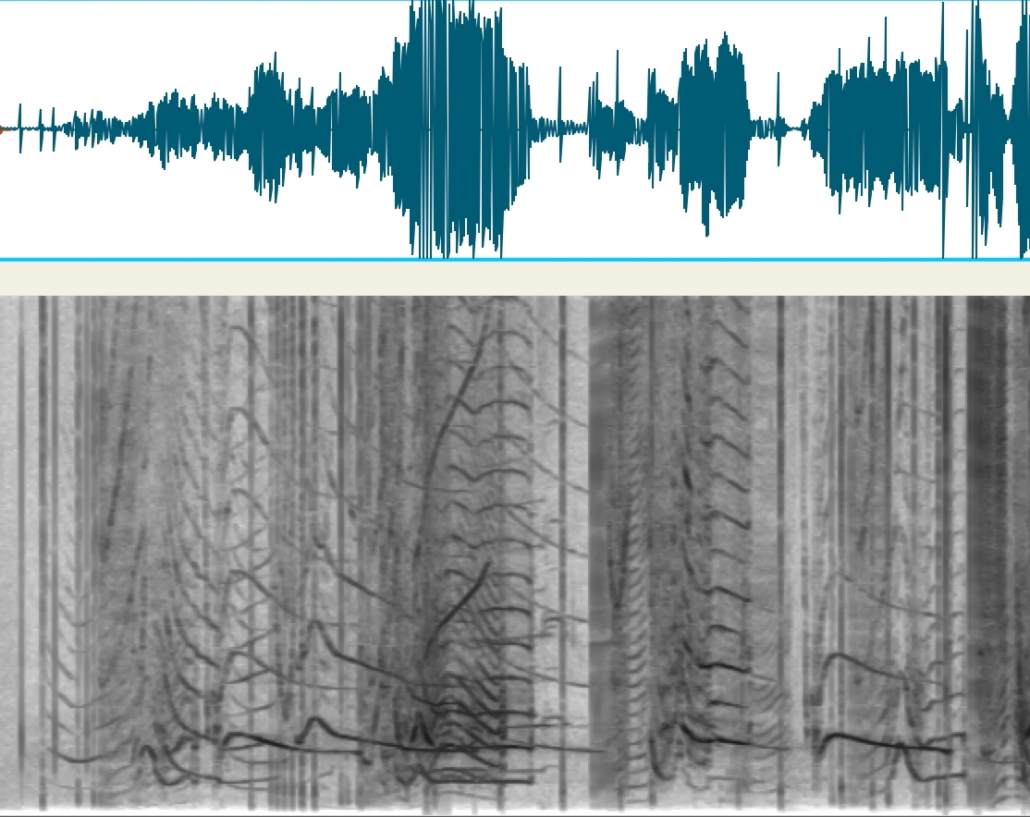
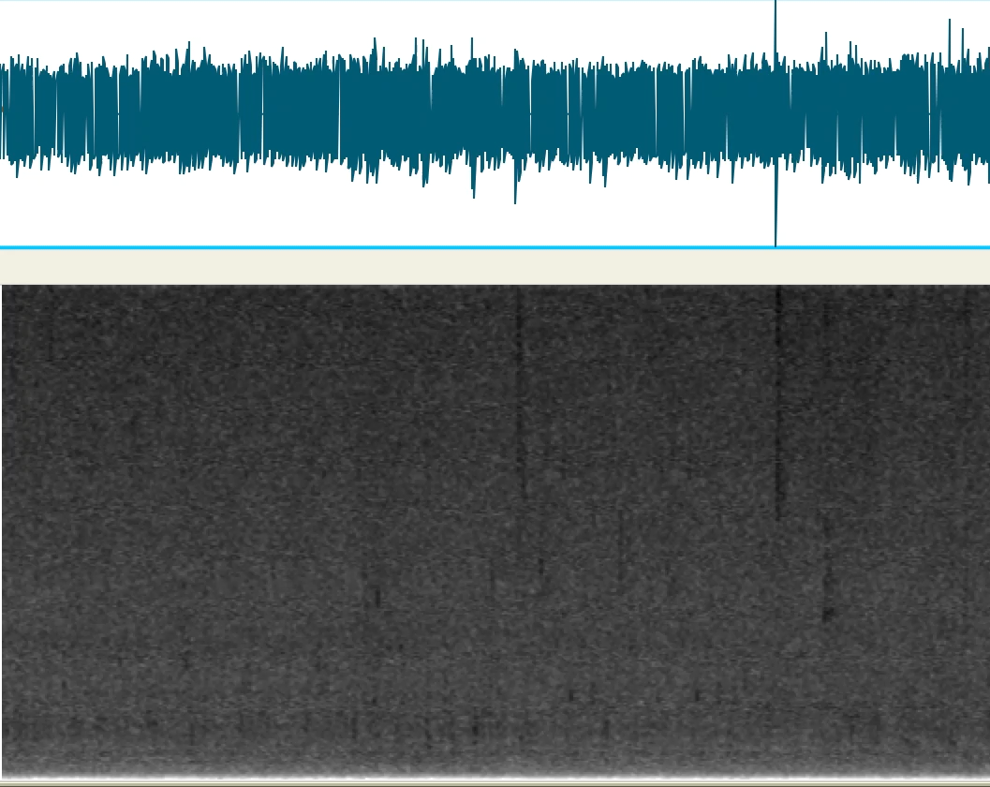

Introduction
Expérience de
playback
Quantification
de la réponse
Résultats
Conclusion
Discussion
Méthode : expérience de playback
Collecte des données: balise et observations visuelles
Animal
focal
Période sans diffusion avant le prochain playback (minimum : 30 min)
Baseline
Récupération de la balise et analyse des données
Stimuli acoustiques :
Globicéphale
(PW)
Contrôle (Ctrl -)
Ordre aléatoire
Durée: 15 min
Niveau sonore (rms): 160 dB re 1μPa
22kHz
22kHz
0kHz
0kHz

Slide 13
Introduction
Expérience de
playback
Quantification
de la réponse
Résultats
Conclusion
Discussion
Méthode : Quantification de la réponse
Période sans diffusion
Baseline
PRE
15min
DUR
15min
POST
15min
3 périodes :
Pour chaque stimulus, pour tous les paramètres comportementaux mesurés 2 scores de réaction :
DUR – PRE = changement durant le playback
EEG : R $\sim$Stimulus + Période + Ordre + Stimulus*Période
POST – PRE = changement après le playback
Curé et al., 2012, 2013, 2015, 2019

Slide 14
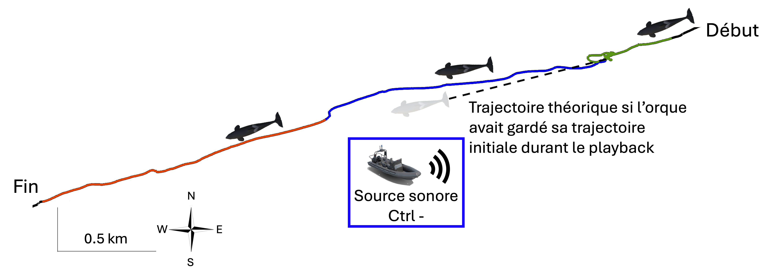
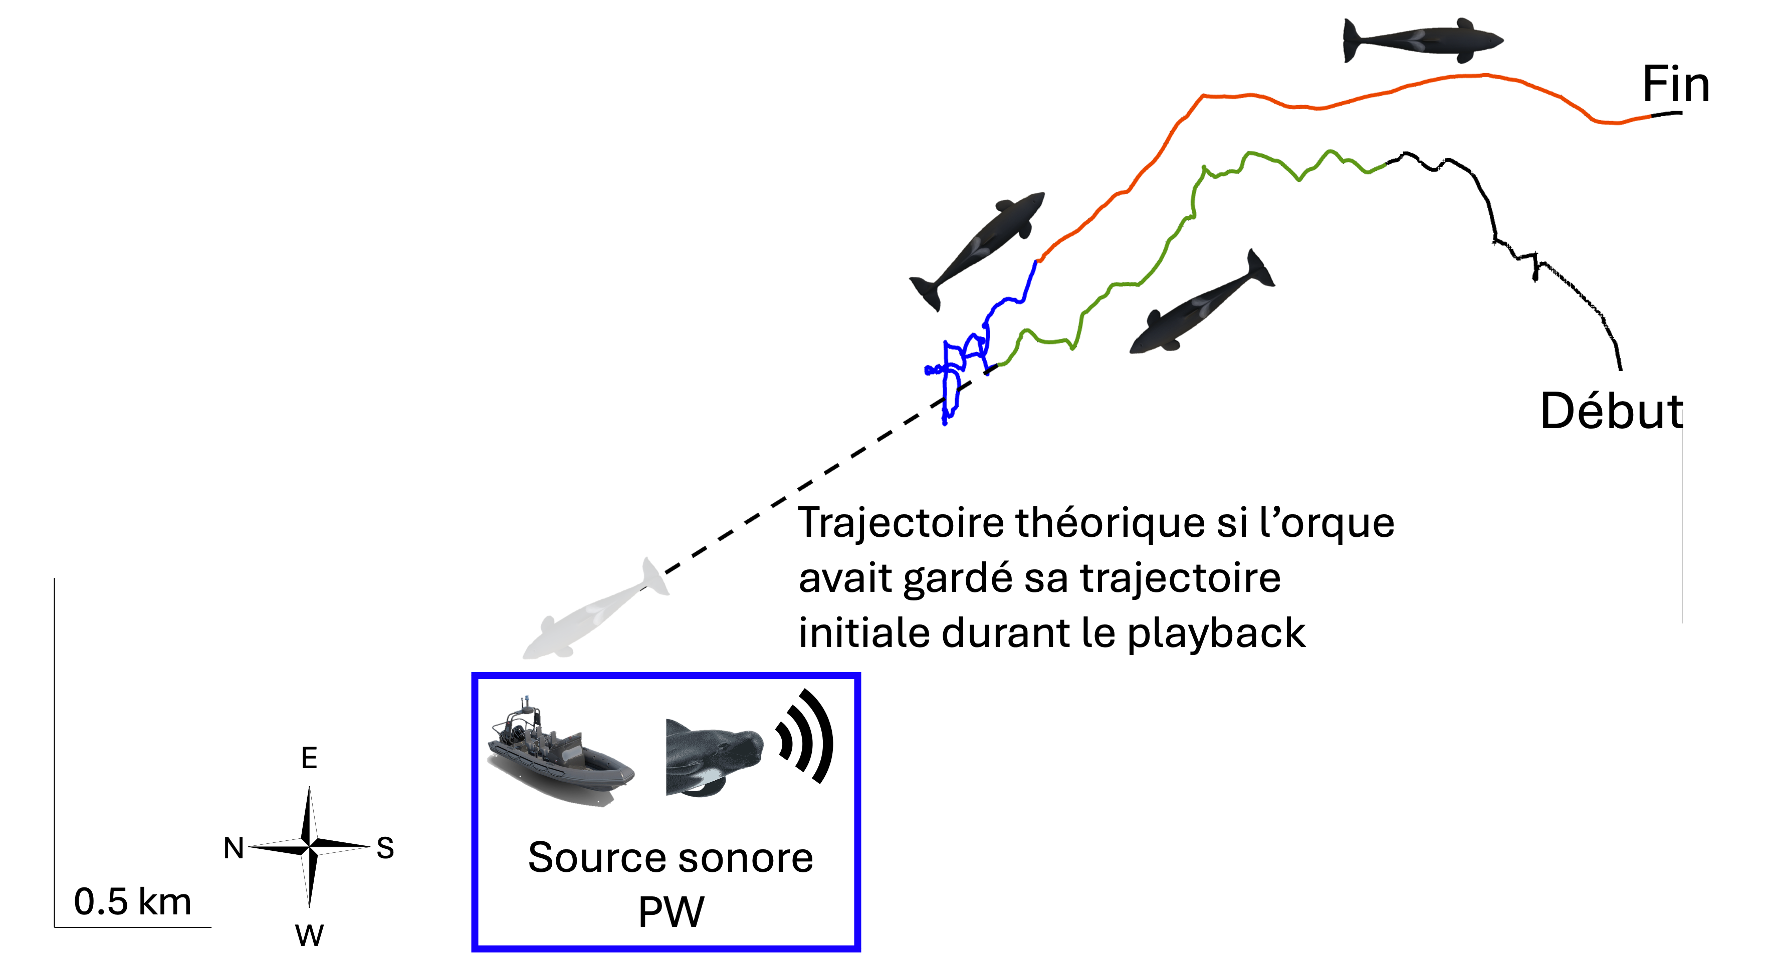
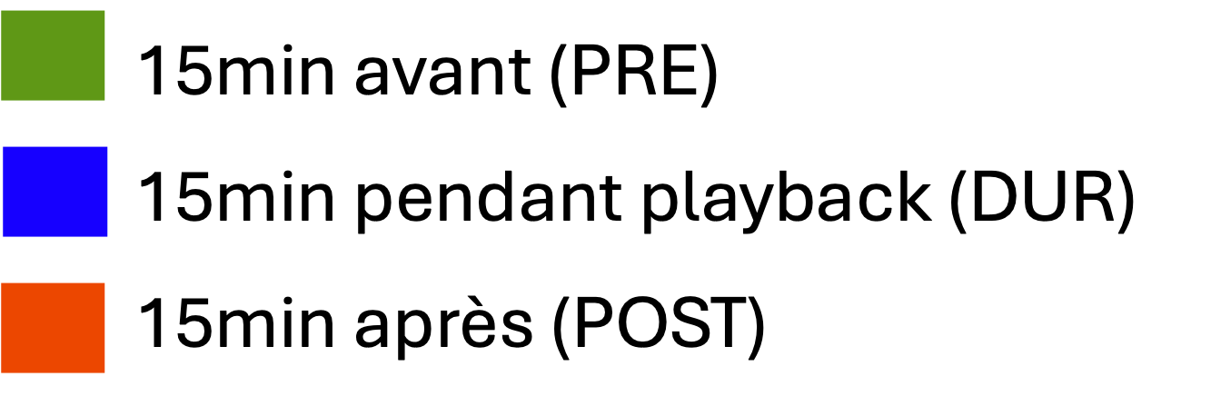
Introduction
Expérience de
playback
Quantification
de la réponse
Résultats
Conclusion
Discussion
Résultats: Changement de trajectoire
En réponse au son contrôle l’orque portant la balise a poursuivi sa trajectoire initiale
Analyse en cours par Anna Selbmann
Evitement
source sonore
En réponse aux sons de globicéphale, l’orque portant la balise évite la source sonore en faisant demi-tour

Slide 15
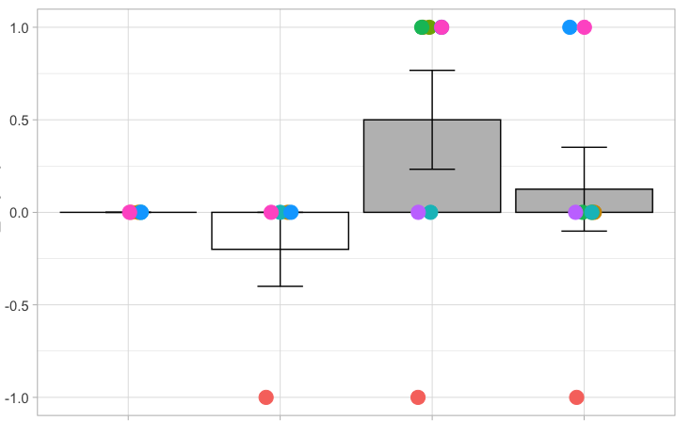
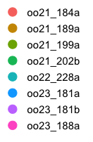
Introduction
Expérience de
playback
Quantification
de la réponse
Résultats
Conclusion
Discussion
Résultats: cohesion sociale
GEE: Stimulus: p < 0.01; Période: p < 0.05
DUR - PRE
POST - PRE
DUR - PRE
POST - PRE
Stimulus:
Globicéphale
(n = 8)
Contrôle
(n = 5)
Focal group
Les sons de globicéphale induisent l’augmentation de la cohésion sociale chez les orques
EEG : R $\sim$Stimulus + Période + Ordre + Stimulus*Période

Slide 16
Introduction
Expérience de
playback
Quantification
de la réponse
Résultats
Conclusion
Discussion
Résumé des résultats
Son contrôle
Peu ou pas de changement de comportement
Vocalisations de Globicéphale
Evitement
Augmentation de la cohésion sociale
Comportement aversif en évitant la source sonore + stratégie sociale

Slide 17
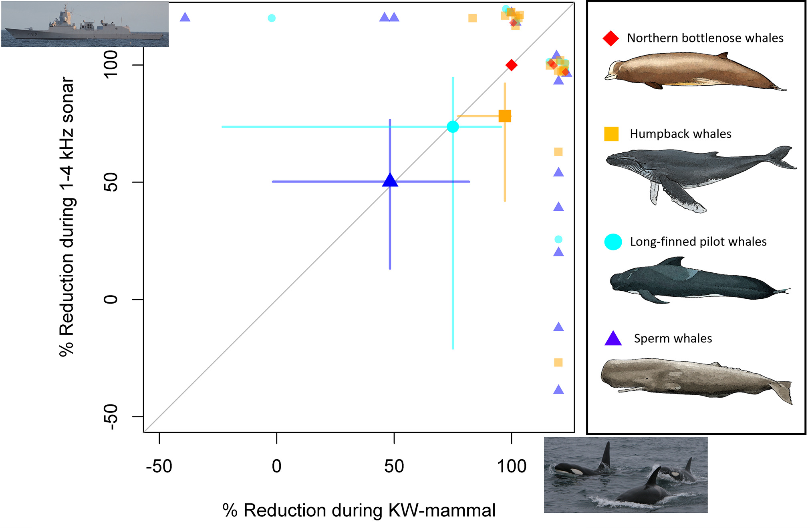
Introduction
Expérience de
playback
Quantification
de la réponse
Résultats
Conclusion
Discussion
Conclusion
L’évaluation de l’impact du sonar a pu être mesurée chez de nombreuses espèce de cétacé
Notre modèle de référence d’un comportement perturbé chez l’orque permettrait de l’inclure dans ces études
Miller et al. 2022

Slide 18
Introduction
Expérience de
playback
Quantification
de la réponse
Résultats
Conclusion
Discussion
Discussion
De nombreuse sources de bruit anthropique restent à tester pour évaluer leur impact sur le comportement des cétacés

Slide 19
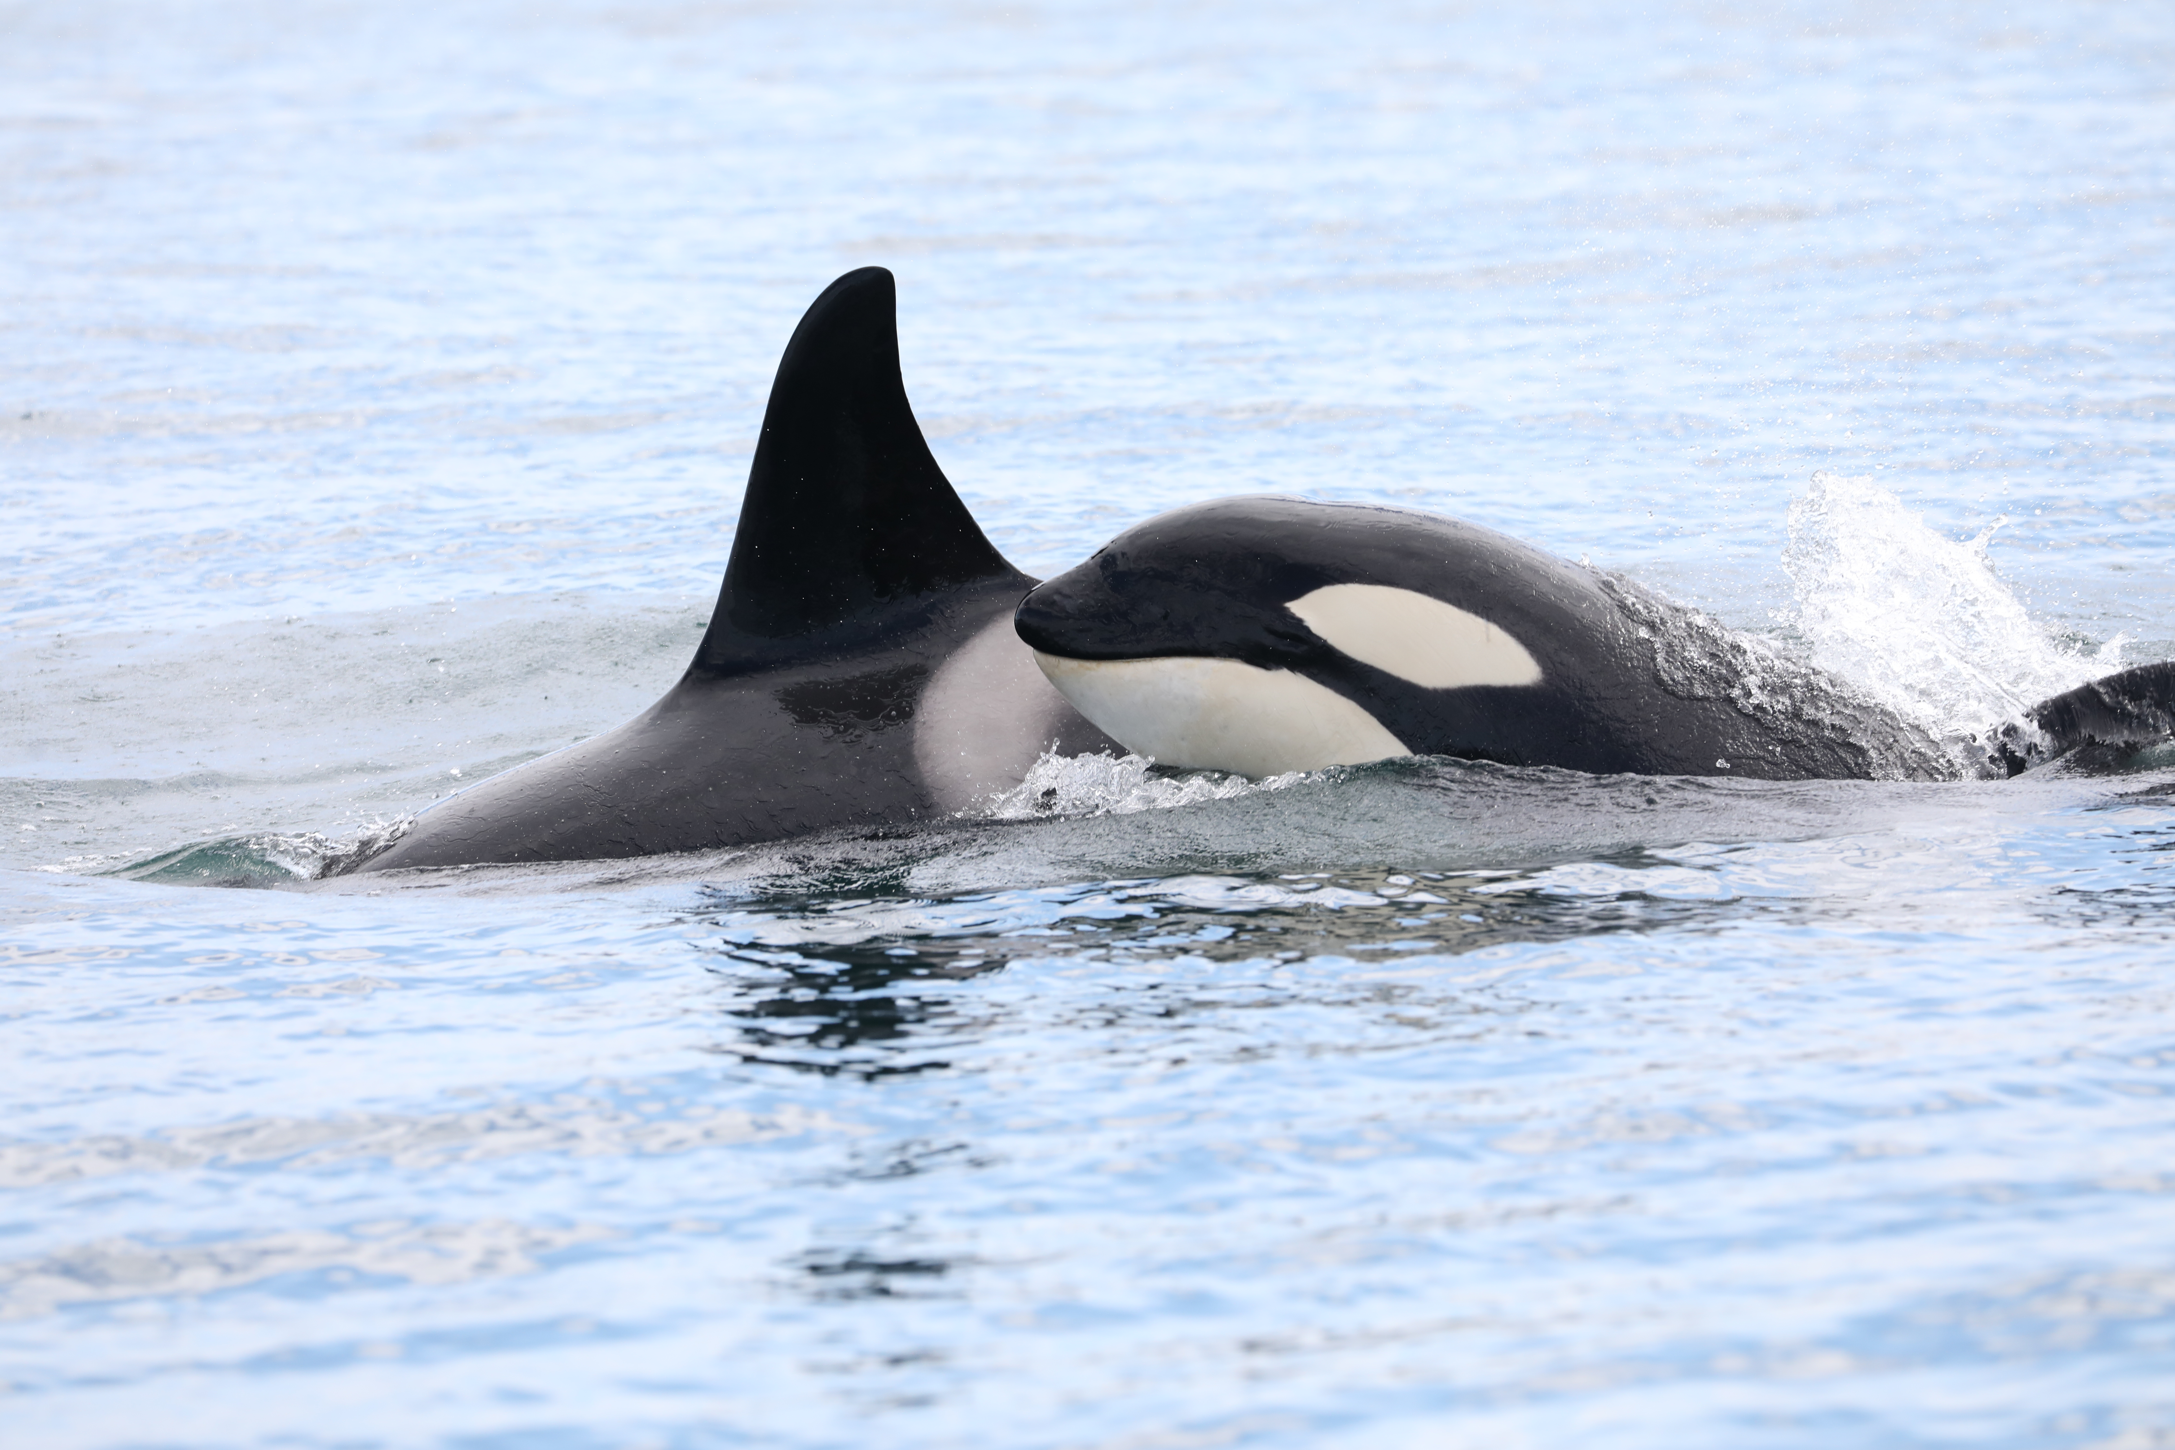
Merci !
Remerciement:
Tatiana Marchon
Babsi Neubarth
Giorgia Giovannini
Mathilde Massenet
Lise Pernel
© Tatiana Marchon

Slide 21
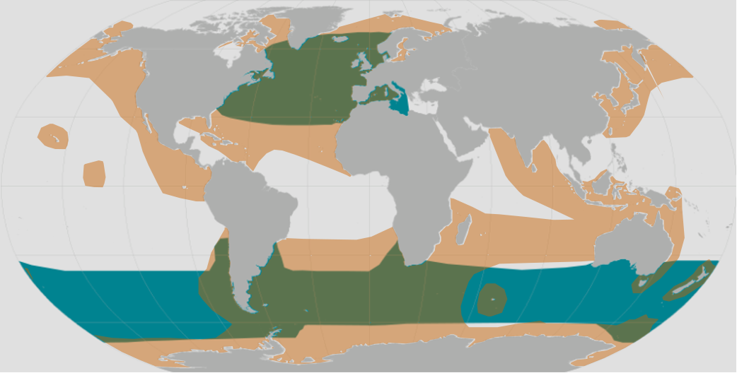
Supplementary
Long-finned Pilot whale
(Globicephala melas)
Killer whale
(Orcinus orca)
https://www.fisheries.noaa.gov/
Area shared by both species
Observation of interaction

Slide 22
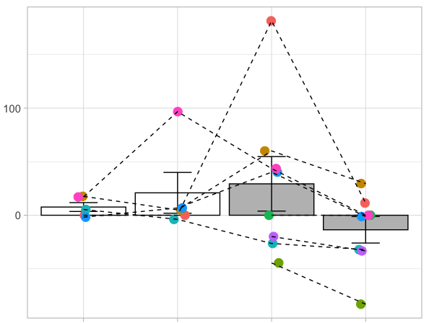
Supplementary
Total duration of social sounds over the period
On-going analyses by Anna Selbmann
PW playback
(n = 8)
Ctrl playback
(n = 5)
Focal group

Slide 23
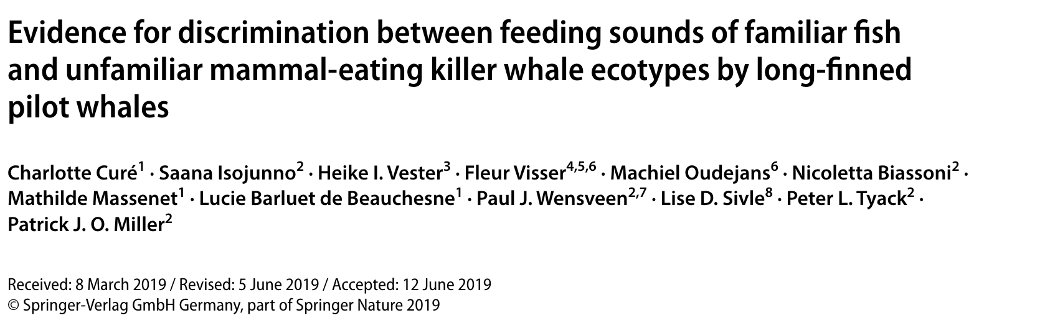
Supplementary
Mammal eating killer whale sounds
Fish eating killer whale sounds
Cessation of feeding
Tightening of animals
No cessation of feeding
Grouping but no tightening

Slide 24

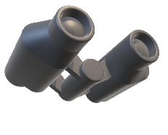
Introduction
Playback
experiment
Quantification
of the response
Results
Conclusion
Discussion
Response of pilot whales to playback of killer whale sounds :
Recovery period
Baseline
Tag recovery and data analysis
Mobbing behavioral response:
Attraction
Grouping
Increase of calling
Curé et al. 2019

Slide 25
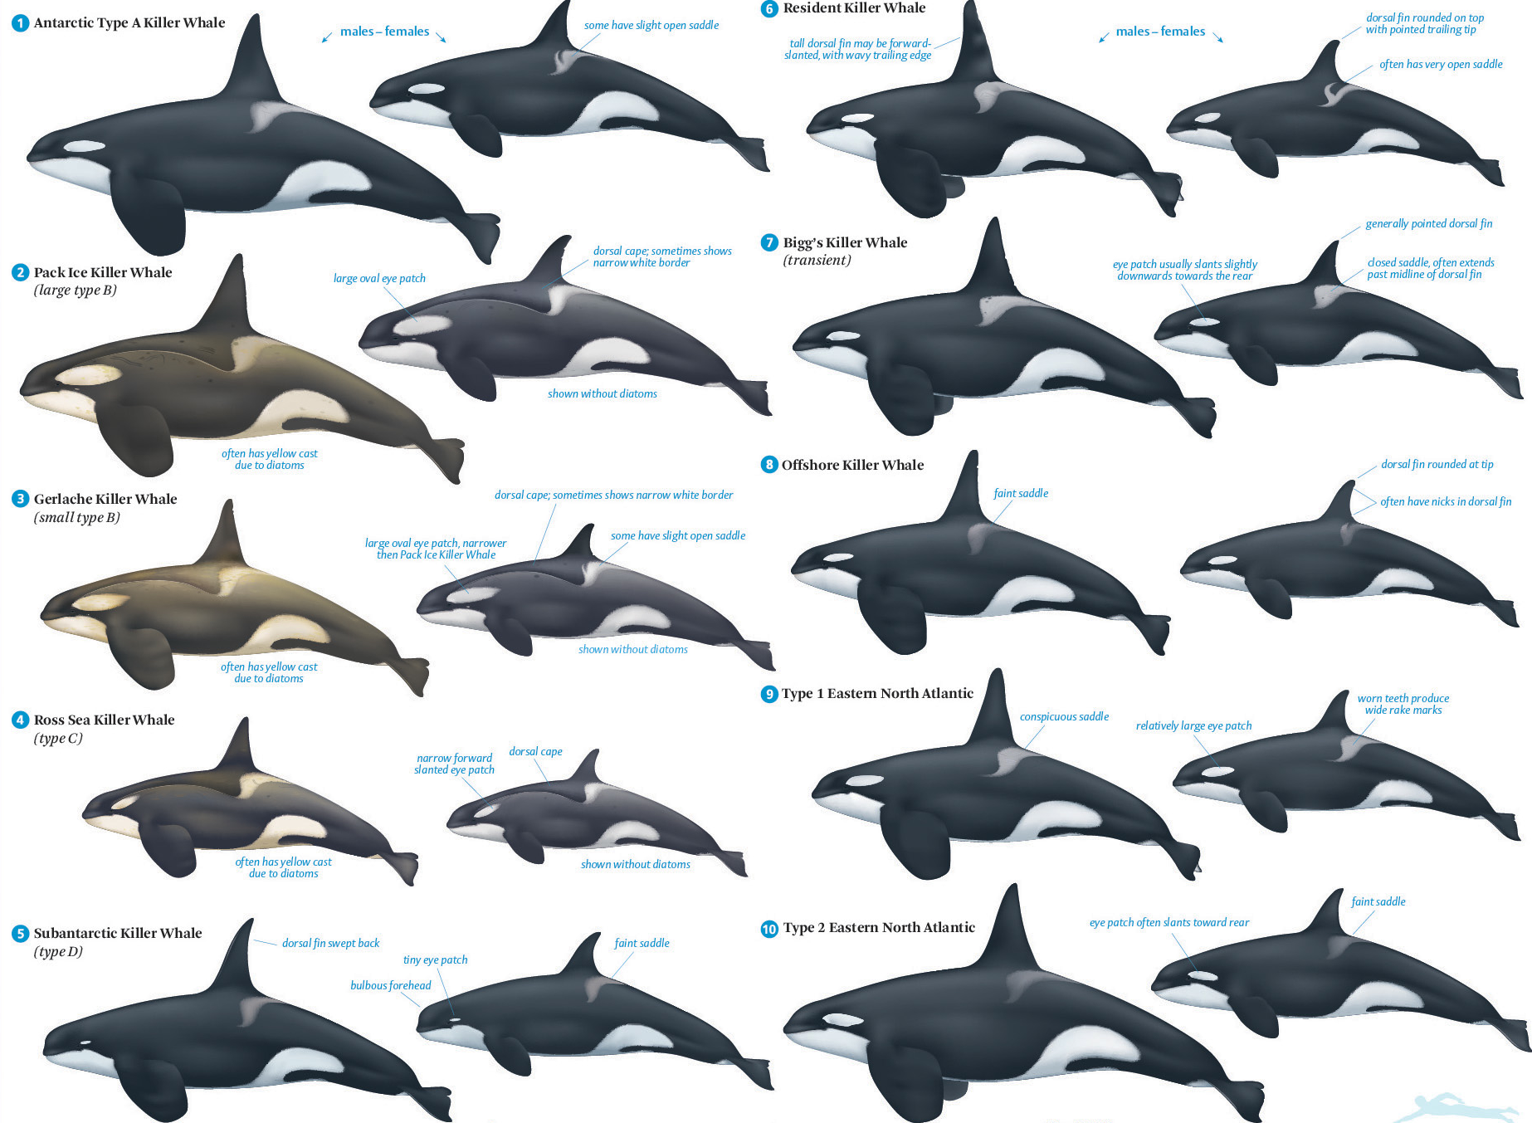
Supplementary
Killer whale ecotypes:
Eastern north atlantic
Fish eating killer whale
Notes:
As loannne said killer whales are divided in several ecotypes depending on their location and feeding behavior. For this p^resenntation we will talk about fish eeating kileler whales

Slide 26
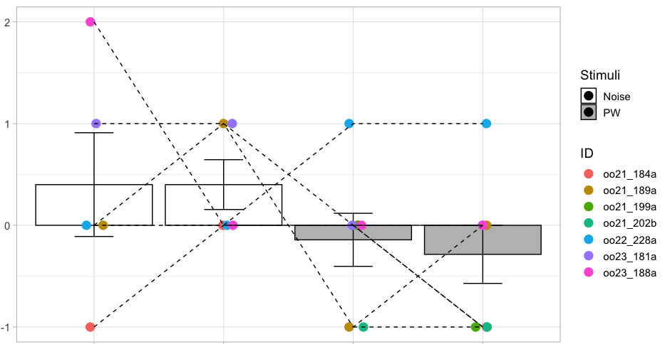
Supplementary
Individual horizontal spacing
p < 0.05
In response to PW, killer whales swim tighter than in response to Ctrl
But high variability

